Slide 1
Vulkan 概述
Vulkan 是用于图形和计算设备的编程接口，
跨平台、高度线程化，模块化，支持GPU、DSP等异构设备，因此渲染到屏幕上的功能是扩展功能，图形功能也是可选的。
状态检查、同步、内存管理、参数正确性全部交给用户，有问题直接崩溃而没有消息。
Vulkan instance
Instance是用户和vulkan接口沟通的桥梁，只需要传入application的信息就行了
APPname、version、extension和layer的信息
Physical Device就是GPU，需要通过instance来查找，需要的信息
显卡支持的功能、QueueFamily、内存等信息
CopyQueue、GraphicsQueue、ComputeQueue等
physical Device
Logical Device是GPU的代理，实际上除了硬件相关的所有交互动作都由Logical Device做的。
确认当前logicalDevice要使用的特性（Features），
指定当前设备要使用的Queue
选择要开启的Extension和layer
logical Device
Validation Layer是把opengl参数验证那些东西拆出来了，
根据规范检查参数数值，最终确认是否存与预期不符的情况；跟踪对象的创建和销毁，以查找是否存在资源的泄漏；跟踪线程的调用链，确认线程执行过程中的安全性；将每次函数调用所使用的参数记录到标准的输出中，进行初步的Vulkan概要分析
需要设置消息回调函数才能获得返回的信息。
Validation layer

Slide 2
Swapchain 就是喂给屏幕图像的图像队列。
检查对swapchain的支持，如果支持的话，启用VK_KHR_swapchain
查询并设置surface的（最大/最小）长宽、最大交换链数量，surface的格式
查询并设置交换链的策略（FIFO、立即刷新、FIFO_RELAXED，MAILBOX_KHR）
处理跨多个Queue的交换链图像，（图像只能被一个Queue访问（VK_SHARING_MODE_EXCLUSIVE），可以同时访问（VK_SHARING_MODE_CONCURRENT））
设置交换链图像的裁剪、旋转等属性。
获取交换链图像
swapchain
Vulkan 是平台无关的，所以图形显示到屏幕上需要用到显示扩展VK_KHR_surface，
因为surface会影响device的选择，所以surface应该在instance创建后立即创建。
Surface和平台紧密相关，不同的平台启用的扩展不同
根据surface类型查找physicaldevice，有可能支持graphics和支持presentation的QueueFamily不同
在CreateDevice的时候添加presentQueueFamily
surface
VkImage只负责保存图像信息，不负责与用户交互，交互由VkImageView负责。
图像的miplevels、大小、格式、用途、layoutout等信息
Tiling信息：和layout不同，tiling信息设置了以后不可更改，如果需要在内存图像中直接访问纹素，必须使用VK_IMAGE_TILING_LINEAR， VK_IMAGE_TILING_OPTIMAL: 纹素基于具体的实现来定义布局，以实现最佳访问
vkImage
VkImageView负责与渲染管线交互。
指定交互的vkImage
指定交互的rgba映射
指定图像的使用的target是什么，以及可以被访问的有效区域
VkImageView

Slide 3
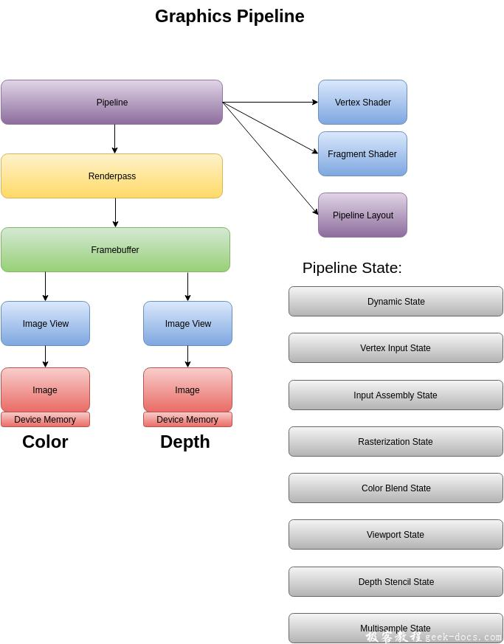
vkImage
vkImageView

Slide 4
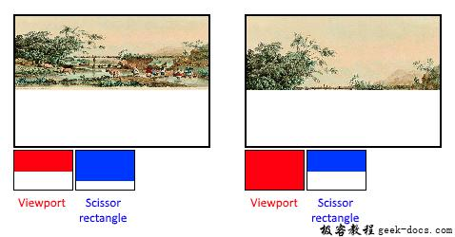
Spriv是vulkan使用的shader语言，是二进制语言，他有几个好处
预编译，执行效率高
跨平台，不同平台上都可以执行，且不会出现某个shader在A厂商的GPU上跑得快，到B厂商GPU上就慢了。
spriv
Vertex Shader收敛到[-1, 1]
gl_VertexIndex是输入顶点index，gl_Position是输出
Vertex shader
Shader Module负责管理创建shader的。
输入是spriV的二进制指针和长度
Shader Module创建完成以后可以立即释放缓冲区的内容
CreatePipeline完成后，shaderModule本身也可以立即释放
pSpecializationInfo可以通过改变常量值优化shader中的uniform造成的if
Shader Module
VkPipelineVertexInputState
VkPipelineVertexInputStateCreateInfo描述顶点输入格式
Binding：根据数据的间隙，确认数据是per vertex的还是per instance的
Attribute：描述顶点的属性信息
VkPipelineVertexInputState
VkPipelineInputAssemblyState
VkPipelineInputAssemblyStateCreateInfo描述顶点索引方式
顶点数据以什么类型的几何图元拓扑进行绘制，TRIGNALE或者LINE等等
是否启用顶点重新索引（从头索引）
VkViewport&
scissor
VkViewport表示渲染输出的目标区域，scissor表示原图的裁剪区域。

Slide 5
VkPipelineRasterizationState
VkPipelineRasterizationState主要是设置光栅化的一些选项，包括
depthClampEnable：超过远近平面的pixel会收敛而不是丢弃，常用在shadowmap里面
rasterizerDiscardEnable：几何图元永远不会传输到光栅化阶段，禁止输出到fb的重要手段
polygonMode：填充、线框、描点
lineWidth：线宽，线框下会常用点
cullMode：是否裁剪、正面裁剪、背面裁剪等
Depthbias：通过bias来修改深度值，在shadow pass中常用
VkPipelineMultisampleState
VkPipelineMultisampleState主要是设置MSAA的一些选项，包括
采样数量、采样方式等
VkPipelineDepthStencilState
VkPipelineDepthStencilState主要是设置深度测试的一些选项，包括
是否开启深度测试、是否写深度buffer
和depth比较时的关系，是小于depthbuffer剔除还是大于depthbuffer剔除
或者设置一个min一个max，只允许在这之间的pixel通过
配置stencil也是在这里做的
VkPipelineColorBlendAttachmentState主要是设置颜色混合的一些选项，包括
是否混合、加还是减
设置混合操作的常量参数，例如前面的混合系数
使用二进制逻辑自定义混合
VkPipelineColorBlendAttachmentState
VkPipelineDynamicState
VkPipelineDynamicState设置可以动态修改的pipeline选型，例如
Viewport、linewidth、blend constant
VkPipelineLayoutCreateInfo
VkPipelineLayoutCreateInfo 主要设置动态变化的常量，例如uniform

Slide 6
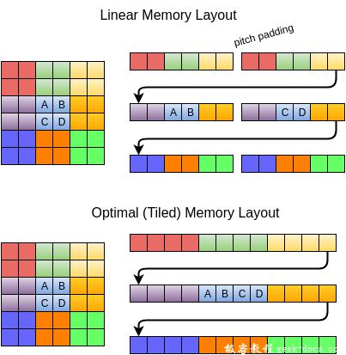
VkRenderPass
VkRenderPass表示一次到fb的绘制，每个renderPass只有一个fb
指定fb上的attachment的格式、操作、多重采样次数、指定多少采样器
每次绘制前应该怎么处理attachment上已有的内容（clear、dontcare还是保留）、绘制后怎么处理（保存到内存）
像素的排版格式（VK_IMAGE_LAYOUT_PRESENT_SRC_KHR、VK_IMAGE_LAYOUT_TRANSFER_DST_OPTIMAL、VK_IMAGE_LAYOUT_COLOR_ATTACHMET_OPTIMAL）
Subpass：指定attachment，最好都是Optimal格式的。
VkFramebuffer
VkFramebuffer 更像是一个把所有image打包在一起绘制的对象
指定fb的renderpass
指定fb的attachment数量、都是哪些，长宽高等
VkGraphicsPipeline
VkGraphicsPipeline 指的是单个draw绘制的流程
basePipelineHandle 和 basePipelineIndex可以在已有管线上创建
VkPipelineCache可以把创建的管线缓存起来，甚至可以缓存到文件中
VkCommandPool
VkCommandPool 是用来分配CommandBuffer的池子
VK_COMMAND_POOL_CREATE_TRANSIENT_BIT：频繁刷新Command
VK_COMMAND_POOL_CREATE_RESET_COMMAND_BUFFER_BIT: 允许命令缓冲区单独重新记录，没有这个标志，所有的命令缓冲区都必须一起重置
VkCommandBuffer 是用来提交命令的缓冲区
Level:提交命令的优先级，PRIMARY可以提交到队列执行，但是不能从其他CommandBuffer中调用，SECONDARY无法直接提交，需要从PRIMARY命令缓冲区中提交
VkCommandBuffer

Slide 7
VkCommandBufferBegin 是提交命令的开始信息
VK_COMMAND_BUFFER_USAGE_ONE_TIME_SUBMIT_BIT: 命令缓冲区将在执行一次后立即重新记录。
VK_COMMAND_BUFFER_USAGE_RENDER_PASS_CONTINUE_BIT: 这是一个辅助缓冲区，它限制在在一个渲染通道中。
VK_COMMAND_BUFFER_USAGE_SIMULTANEOUS_USE_BIT: 命令缓冲区也可以重新提交，同时它也在等待执行。
VkCommandBufferBegin
VkSemaphoreCreateInfo
VkSemaphoreCreateInfo用于同步GPU之间的命令，Signal前的命令需要在wait的时候全部执行完才能继续下去。常用在
在获取提交命令前，保证图像是可用的，图像已经可以拿到了
在显示之前，保证所有的命令都已经执行完成了
VkFence
VkFence用于CPU和GPU之间同步，例如等待GPU执行完成。
VkImageMemoryBarrier
VkImageMemoryBarrier 是对资源的一个同步，保证读出Image之前Image是已经准备好的
也可以用作Image layout的转换，或者想要切换QueueFamily，同理bufferMemoryBarrier也是同样的用法

Slide 8
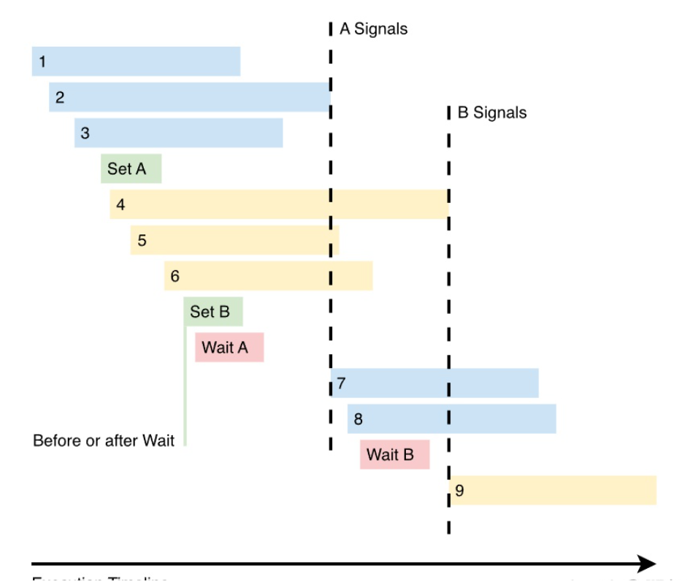
Vulkan同步机制
Barrier | 只在GPU上能用，是GPU和GPU之间的同步（单个CommandQueue里面同步）
Execution barriers | 由srcStageMask和dstStageMask设置，srcStageMask之前的指令完成后才会执行dstStageMask的内容
Memory barriers | 主要是写buffer（例如RT），可以用这个来保证内存的读写，有两个mask，分别是dstAccessMask和srcAccessMask，barrier的类型也有VkMemoryBarrier 、VkBufferMemoryBarrier 和VkImageMemoryBarrier 三个
Event | vkCmdSetEvent和vkCmdWaitEvents，是可以在CPU_GPU端一起做的
Semaphores | 是一个用来表明什么时候一组指令已经被处理完毕的信号标识符，用于在命令队列内或者跨命令队列同步操作（可以跨越不同的Queue）
Fences | 主要用于应用程序自身与渲染操作进行同步，CPU_GPU之间
Notes:
https://zhuanlan.zhihu.com/p/449222522

Slide 9
VkVertexInputBingdingDescription
VkVertexInputBingdingDescription表示vertex input时的绑定信息
Bingding索引，Stride、Inputrate（指的是每个顶点后移动还是每个instance后移动）
VkVertexInputAttributeDescription
VkVertexInputAttributeDescription表示vertex 内部的数据结构
Bingding索引表示数据来源，location 表示在vertex shader中的位置
顶点的format：R32/RG32/RGB32/RGBA32
VkBuffer只是一个缓冲区（是没有内存的），只有三个信息
大小
用途
是否是Queue独占（ Exclusive和Sharing ）
VkBuffer
VkMemoryRequirements是要查找合适的内存
大小、内存分配开始的字节偏移量（alignment）、memoryTypeBits
基本上由buffer的用途和内存所允许的操作（例如是否允许Cpu写入）决定（stagingbuffer就是允许CPU写入，然后拷贝到GPU上，效率就高很多）
VkMemoryRequirements
vkAllocateMemory是真正的申请内存
基本上就是MemoryRequirements里面的参数
不建议频繁调用，因为申请内存的数量有限，建议申请一个大的内存，然后利用offset自己做内存分配。
vkAllocateMemory

Slide 10
一个VkDescriptor指的是在shader中访问资源的一种方式，但是访问到什么资源由descriptorset决定（我理解是GPU的概念）
类比Framebuffer、renderpass、image和attachment的关系，renderpass定义了这个pass里面具体哪种类型的attachment会被访问（类比Descriptor layout），framebuffer则是绑定了具体的imageview（类比descriptorset），framebuffer在没有绑定attachment的时候有点像descriptor
VkDescriptor
VkDescriptorSet
VkDescriptorSet指的是真实绑定到descriptor上的buffer或者image，是具体的数据
WriteDescriptorSets是可以更新一个数组的，更新的是多个Descriptorset
VkDescriptor Layout
VkDescriptor Layout指的是在shader中所有descriptor的布局方式，
VkDescriptoPool
VkDescriptorPool是分配descriptorSet的池子
需要对每种类型的descriptorset指定最大数量
VkSamplerCreateInfo
VkSamplerCreateInfo用来创建shader中纹理的采样器
采样类型，LINEAR还是NEAREST
ADDRESSMODE，当超出采样范围的时候怎么办，REPEAT还是CLAMP
是否使用各向异性采样（会对性能有影响，但是效果好些）
边缘颜色

Slide 11
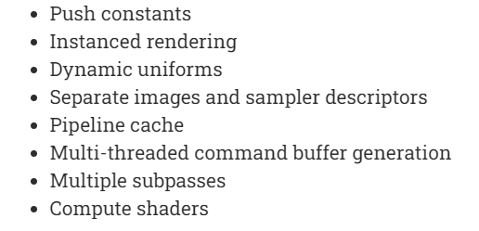
Vulkan高级用法

Slide 12
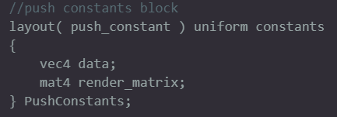
VkPushConstantRange
VkPushConstantRange用来向shader中push常量
最小128字节（2个4x4的float矩阵）
三个参数，size、offset和usage（VS还是FS）
CPU侧使用接口vkCmdPushConstants
比UBO要快很多
Shader是这么写的
Instance draw
Instance draw主要用来做合批
CPU侧定义VkVertexInputBindingDescription 中的VK_VERTEX_INPUT_RATE_INSTANCE和stride，然后在drawindex的时候指定instance数量
GPU侧照常访问即可
Dynamic Descriptor/uniform
Dynamic Descriptor/uniform是可以动态改变uniform的
VkDescriptorSetLayoutBinding 和VkDescriptorPoolSize设置成VK_DESCRIPTOR_TYPE_UNIFORM_BUFFER_DYNAMIC
在writedescriptor的时候需要添加一个offset，type也需要变成dynamic
vkCmdBindDescriptorSets要指定对应的offset
separate image sampler
Vulkan的image和sampler是分开独立的，那么就可以出现同一个sampler对应多个image
分开VK_DESCRIPTOR_TYPE_SAMPLED_IMAGE和VK_DESCRIPTOR_TYPE_SAMPLER，之前是VK_DESCRIPTOR_TYPE_COMBINED_IMAGE_SAMPLER
Notes:
来源：https://vkguide.dev/docs/chapter-3/push_constants/

Slide 13
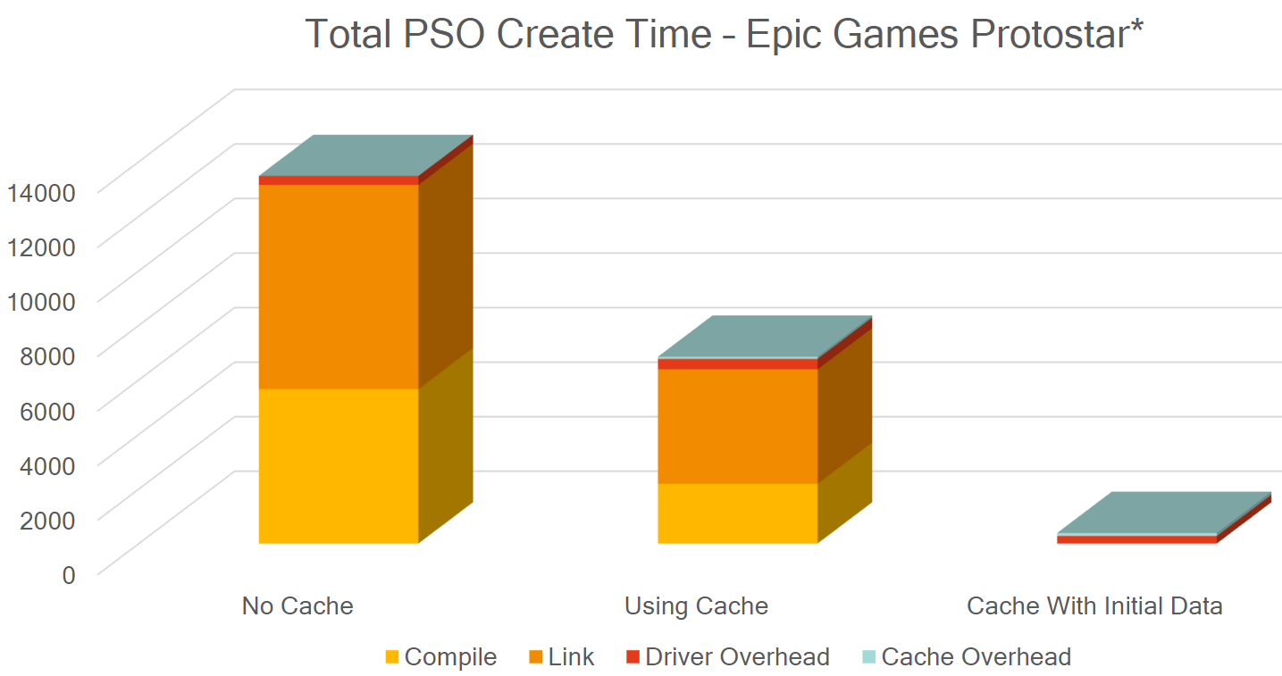
Pipeline cache
Pipeline cache是创建pipeline时更快的一种方式
CPU侧创建一个pipelinecache，在create pipeline的时候用上
这项技术基本都是DDK做的，不太需要用户关心，可以通过Get接口获取cache的数据并保存到硬盘上
可以从disk上加载pipeline（load initial data）
Multi subpass
Multi subpass是可以在tile上做操作的技术
在create render pass的时候添加
需要写清楚input attachment和out attachment都有哪些
需要写清楚每一个subpass的依赖关系（类似信号量）
Indirect Draw
Indirect Draw主要用来做合批和GPU Driven
Buffer需要添加VK_BUFFER_USAGE_INDIRECT_BUFFER_BIT
Indirect Draw需要保证一个draw里面的descriptor和mesh数据是一致的，buffer里只有indexcount/firstindex等不同
需要使用VkDrawIndirectCommand
Material system
Material system
会有一个main material。或者material template/root material 其他的material都通过这个生成
需要有material cache

